Slide 1



计算机编程大赛
作品名称：京东模拟器
答 辩 人：张殿骅
班 级：J计软20604
指导教师：张娜

Slide 2

1.研究背景
目录
2.核心技术
3.系统实现

Slide 3

1
研究背景
电商的比重
厚重的数据库
确定主题

Slide 4
2.1
BootStrap-4.6.0
核心技术
jQuery
MySql
Maven
Jsp

Slide 5
2.2
使用工具
VsCode+ ecplise
Navicat
Tomcat-9.0.46
Git+GitHub
MarkDown

Slide 6
3
系统结构
系统实现
结构例图

Slide 7
3.1
游客
游客结构
系统主页
浏览商品

Slide 8
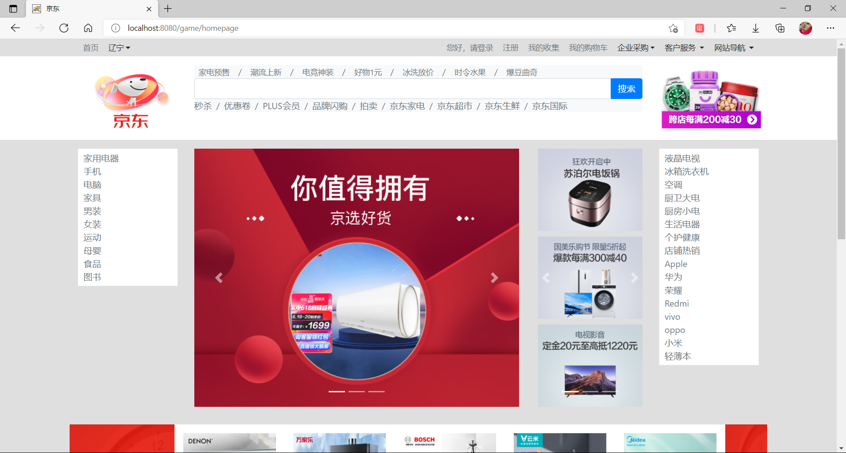
系统主页

Slide 9
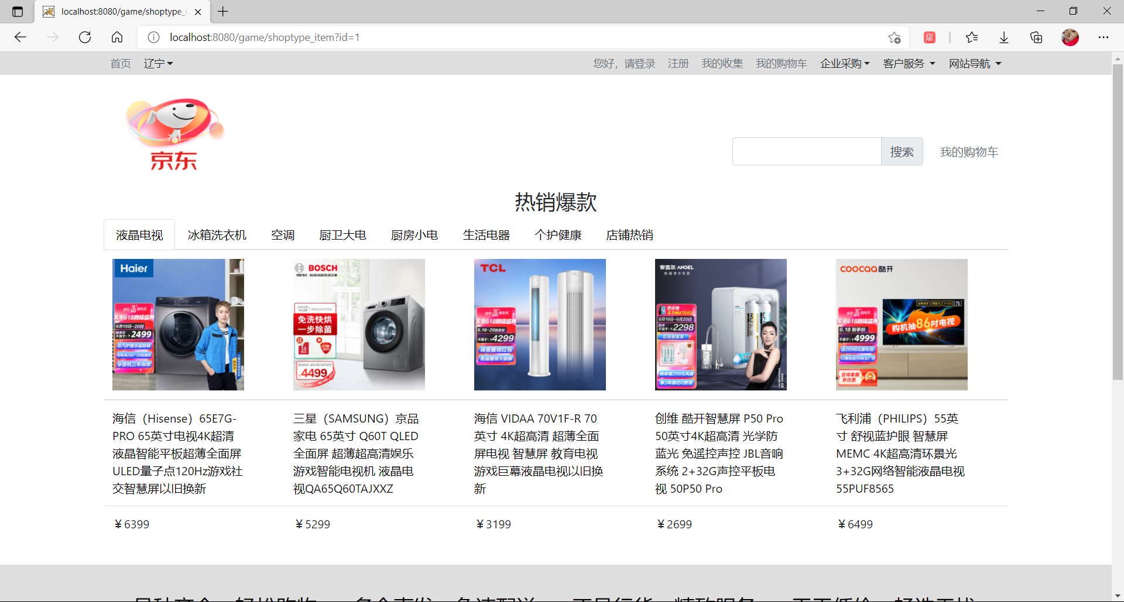
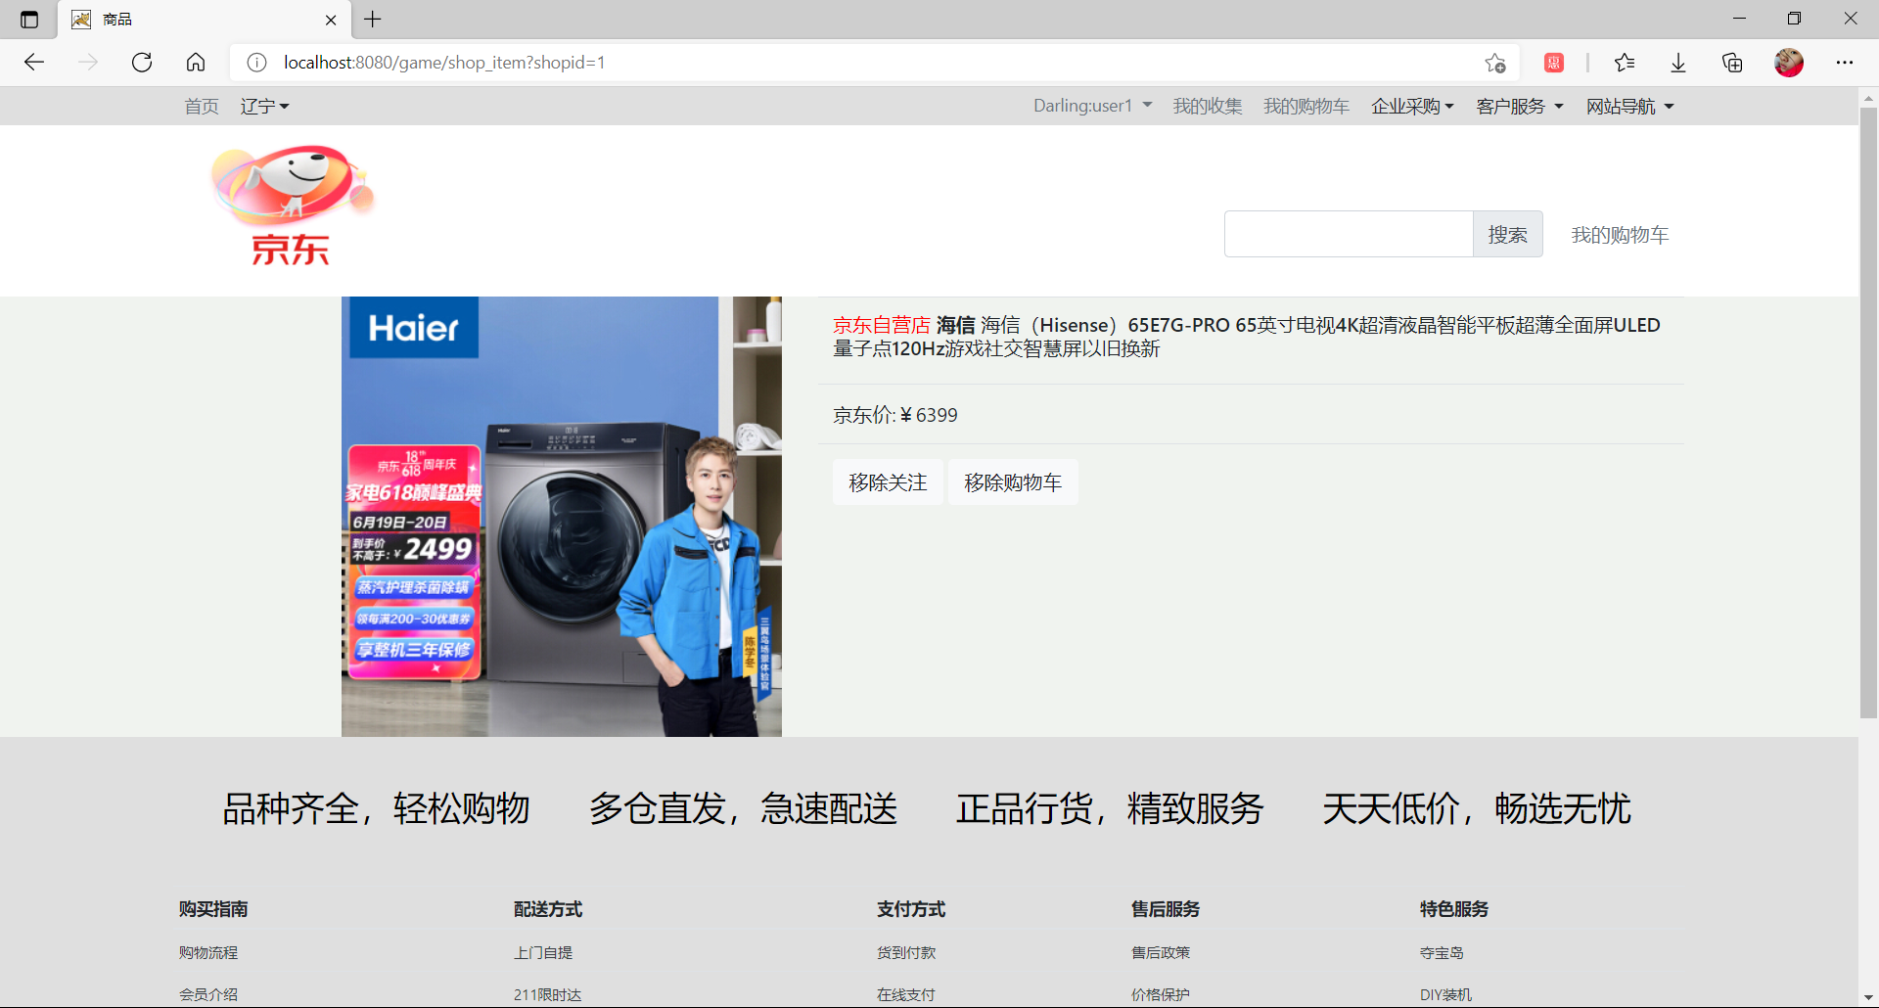
浏览商品

Slide 10
3.2
用户
用户结构
购物车
收藏夹
修改个人信息
修改安全资料

Slide 11
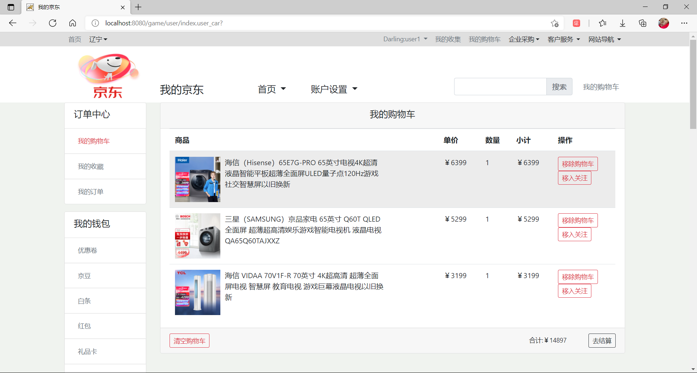
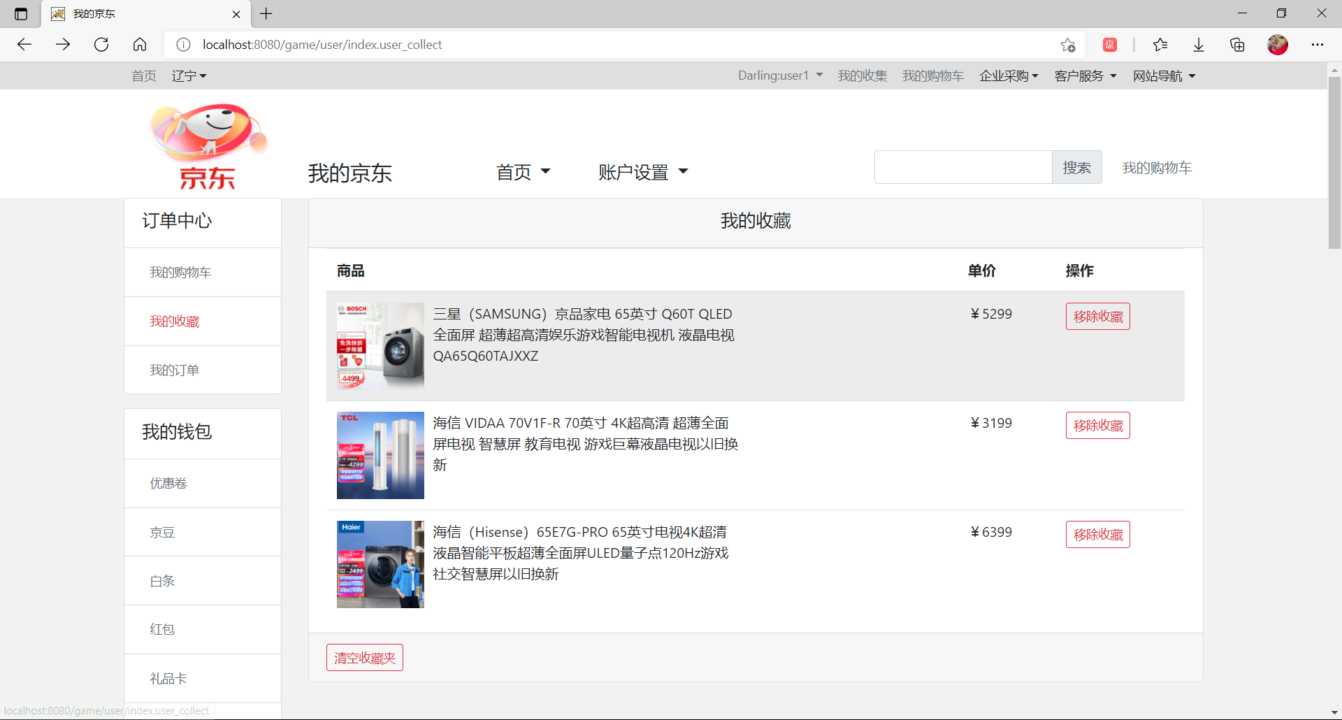
购物车
收藏夹

Slide 12
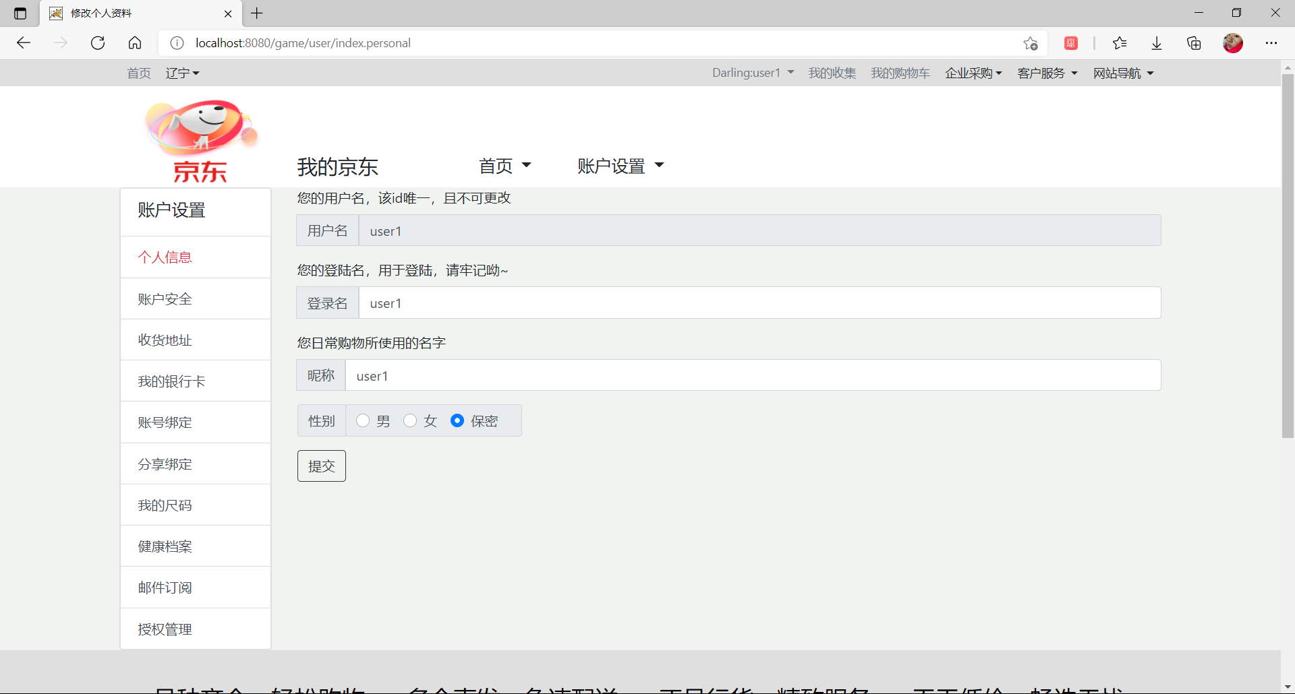
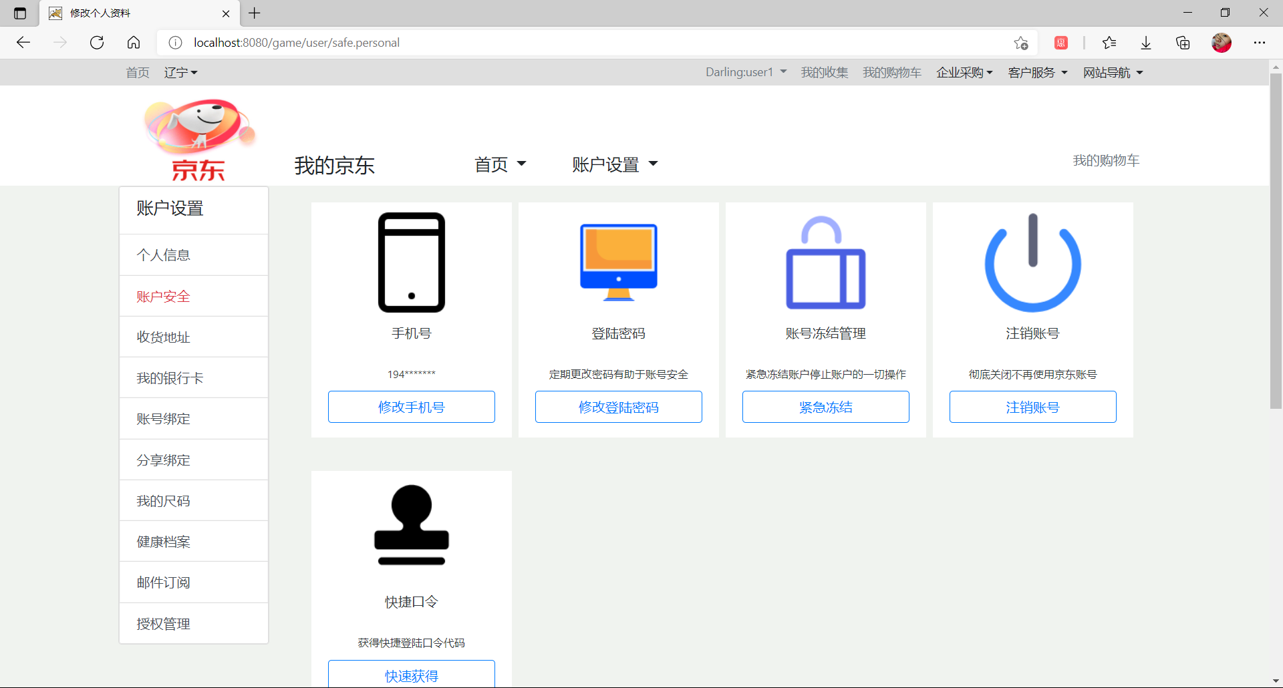
个人信息修改
安全资料修改

Slide 13
3.3
管理员
admin结构
管理员账户管理
用户账户管理
商品管理
商品分类管理
商品种类管理

Slide 14
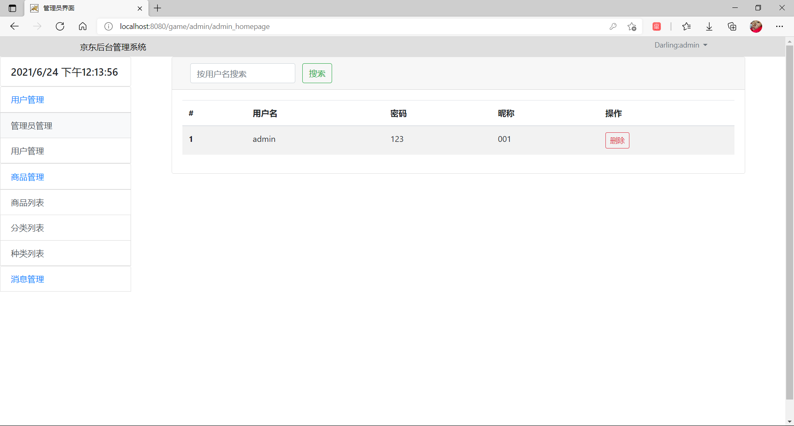
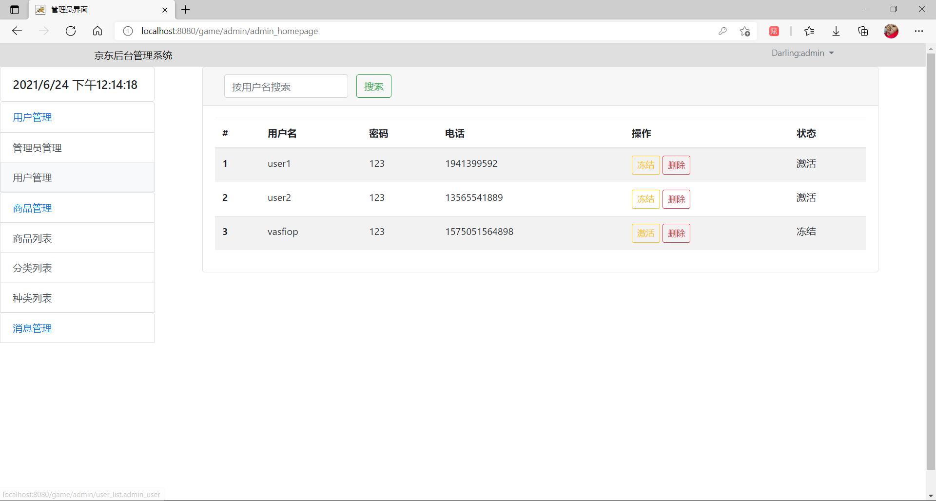
管理员管理
用户管理

Slide 15
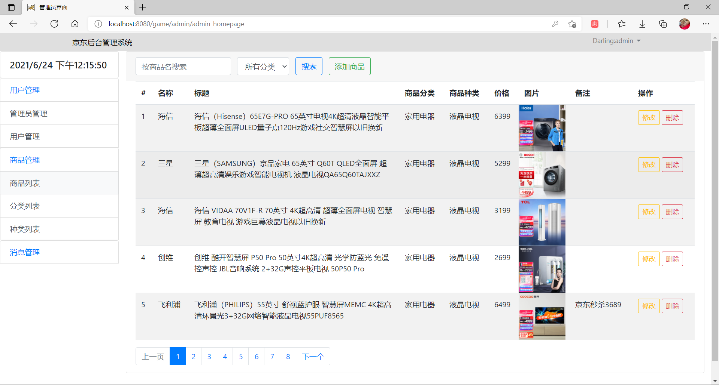
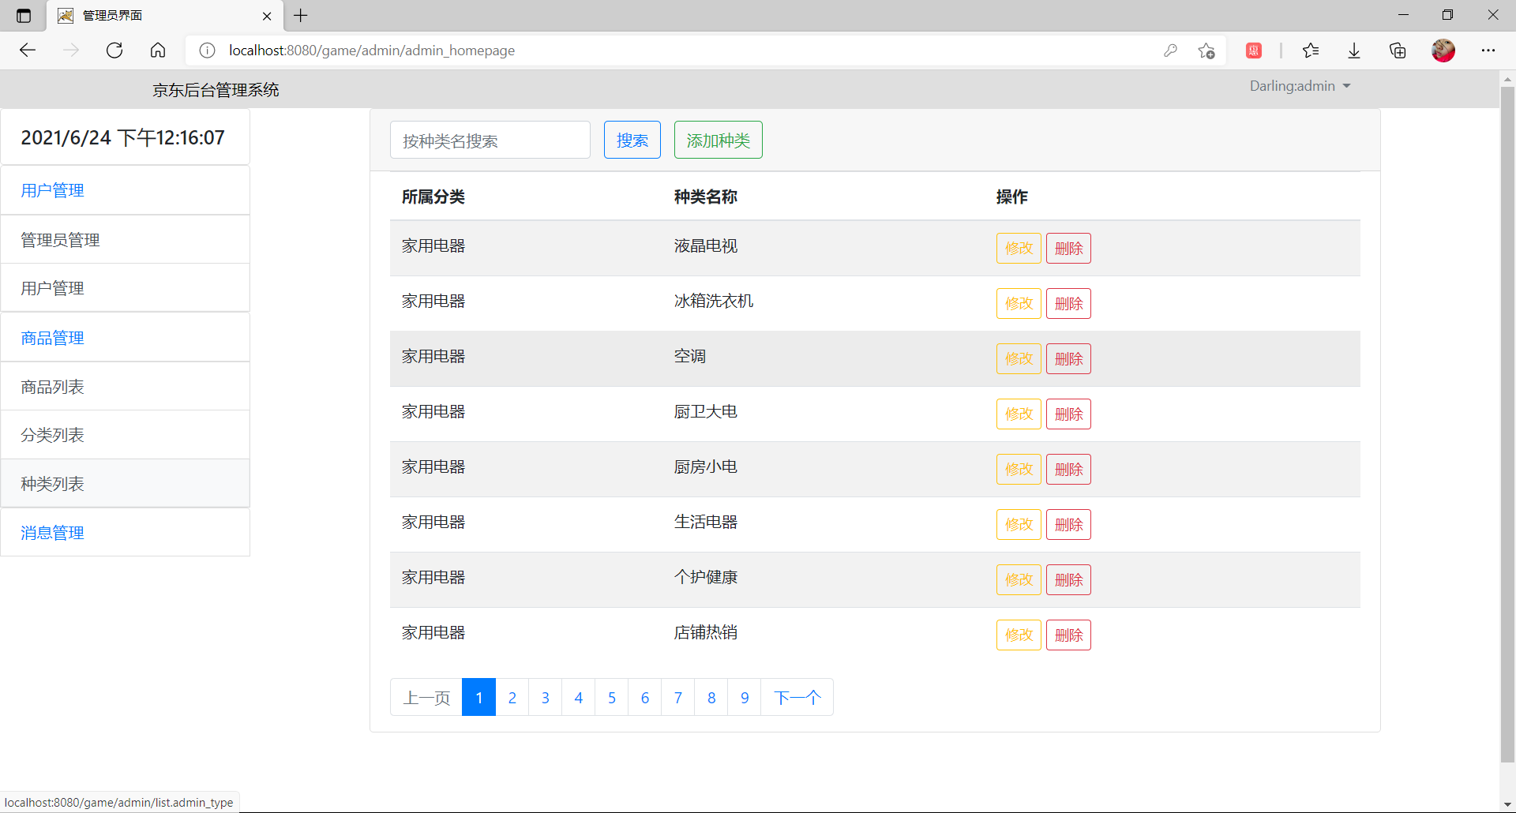
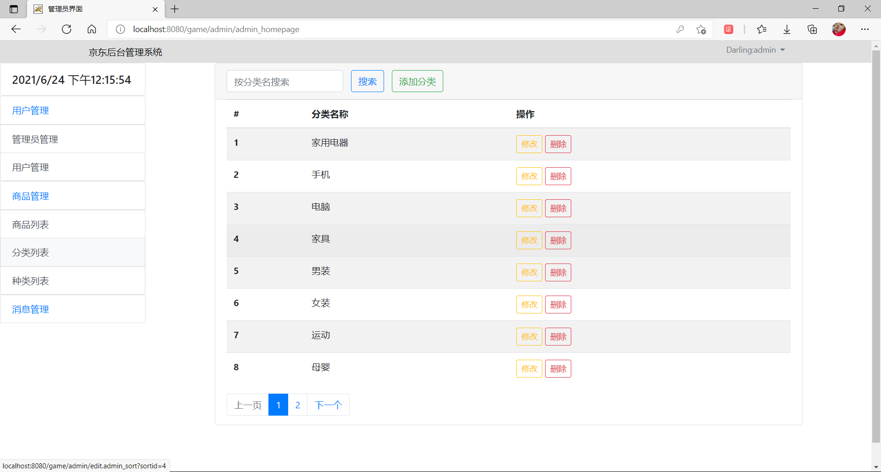
商品管理
分类管理
种类管理

Slide 16
感谢各位老师！

